Slide 1
TravelWithFriends
Воронежская Екатерина Сергеевна
Бондарев Максим Сергеевич
Деревянко Валерий Геннадьевич
3 курс, 7 группа, команда 7.6

Slide 2
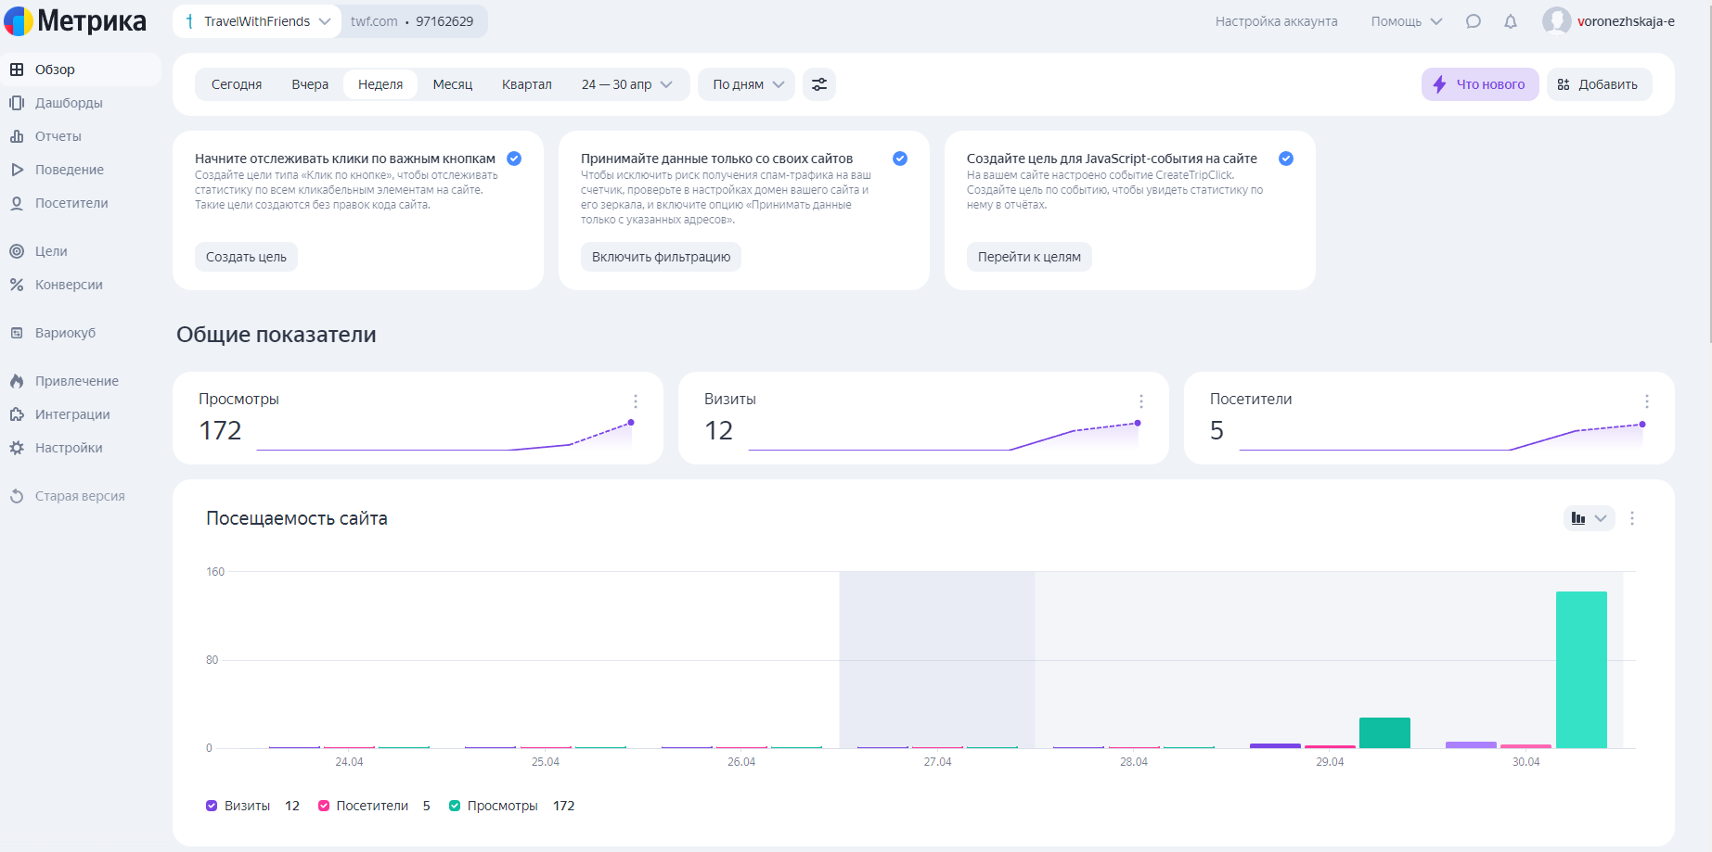
Яндекс Метрика

Slide 3
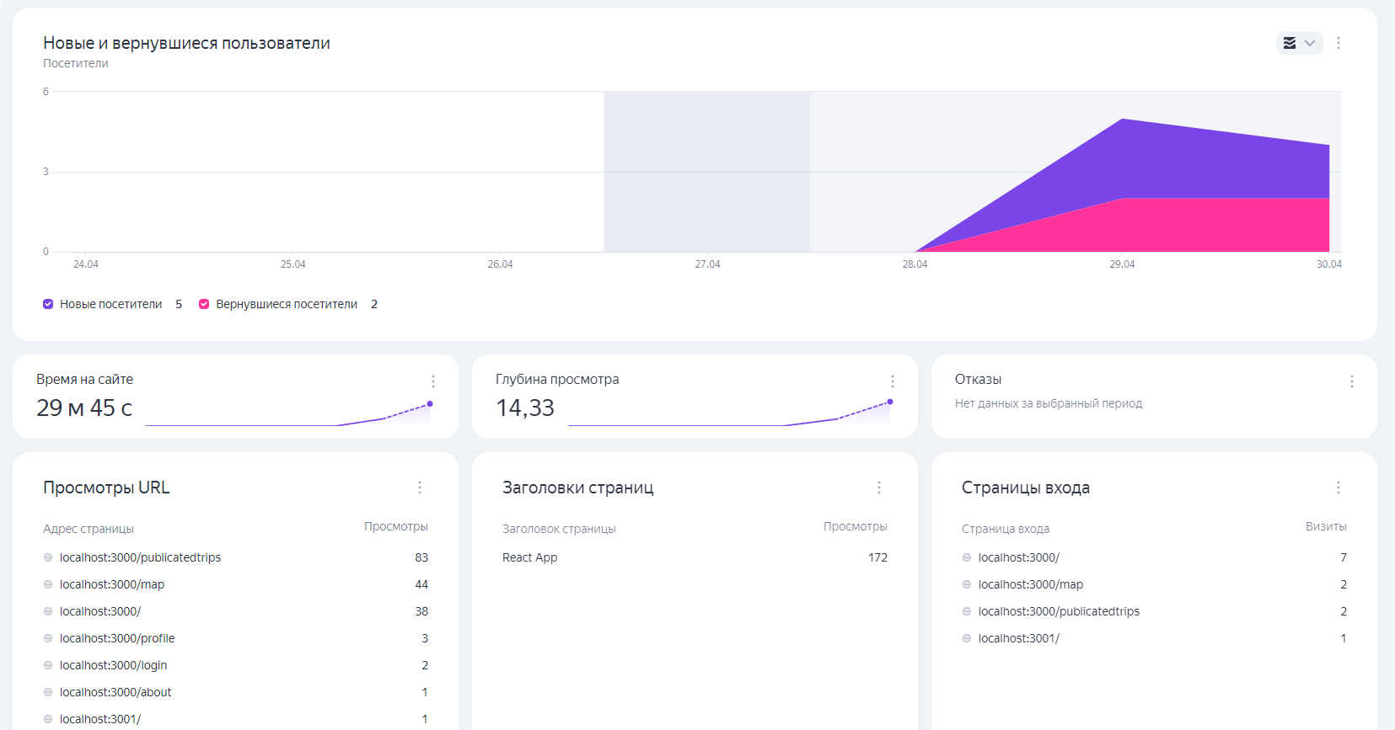
Яндекс Метрика

Slide 4
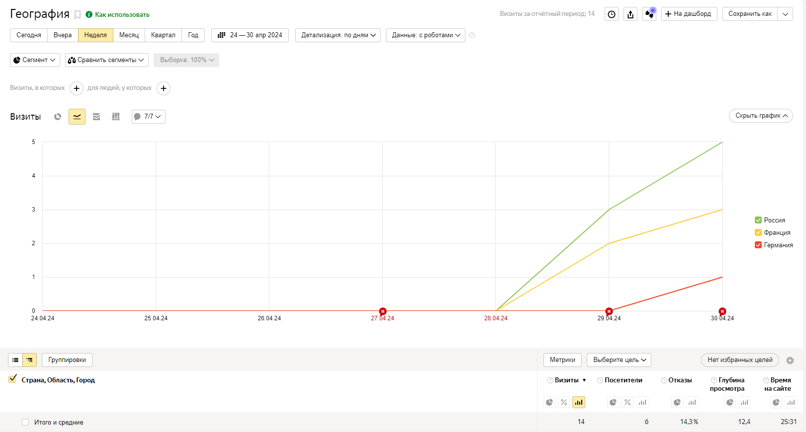
Яндекс Метрика

Slide 5
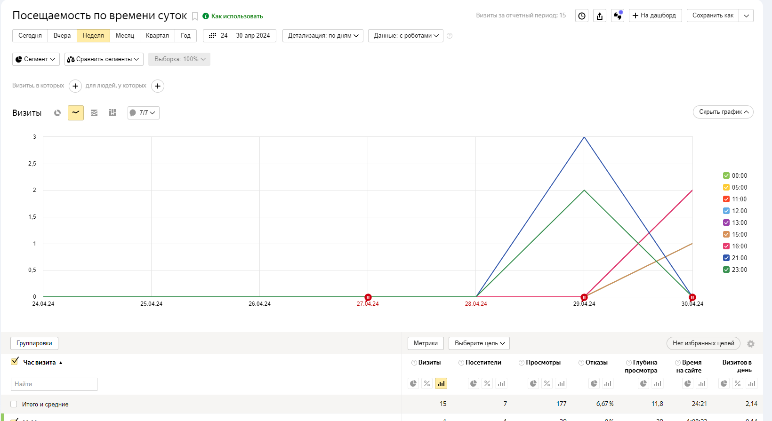
Яндекс Метрика

Slide 6
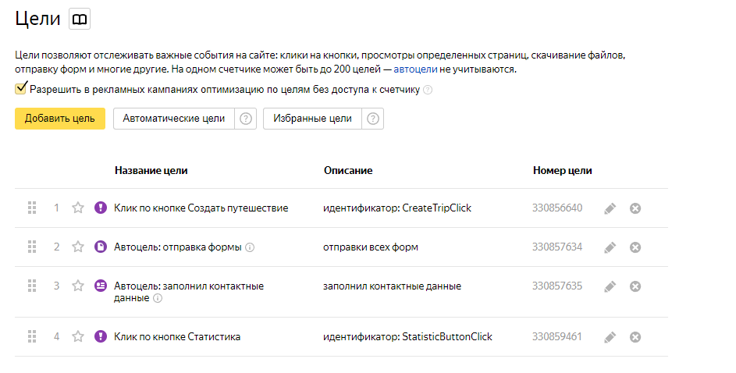
Яндекс Метрика

Slide 7
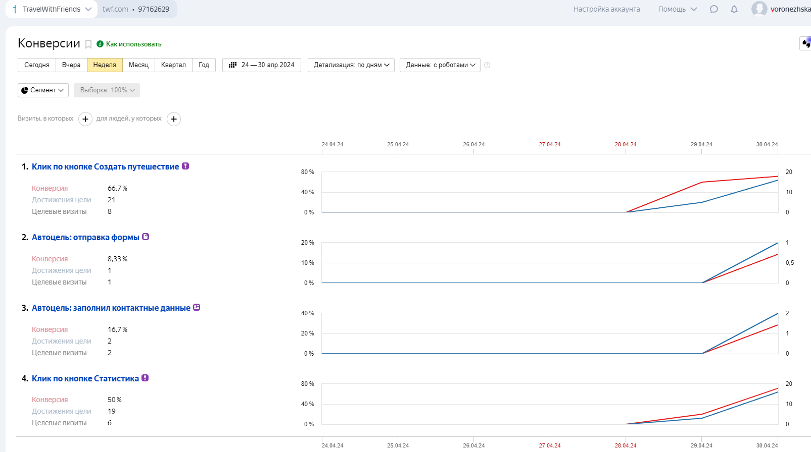
Яндекс Метрика

Slide 8
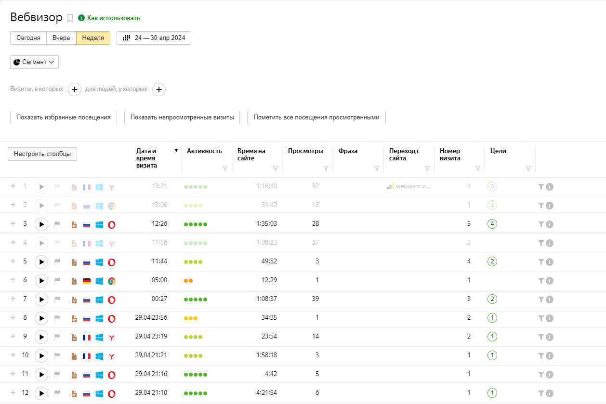
Яндекс Метрика

Slide 9
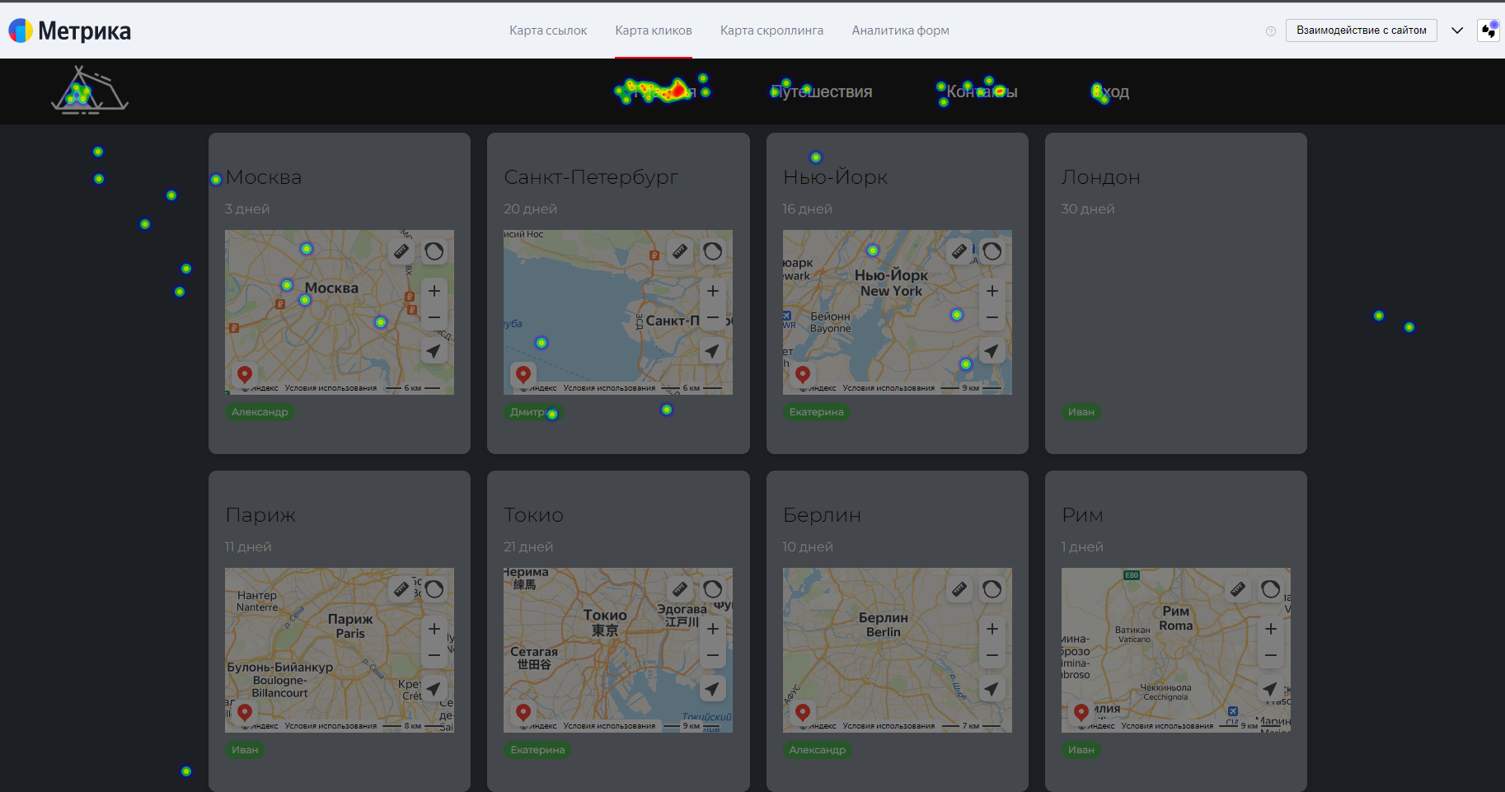
Яндекс Метрика

Slide 10
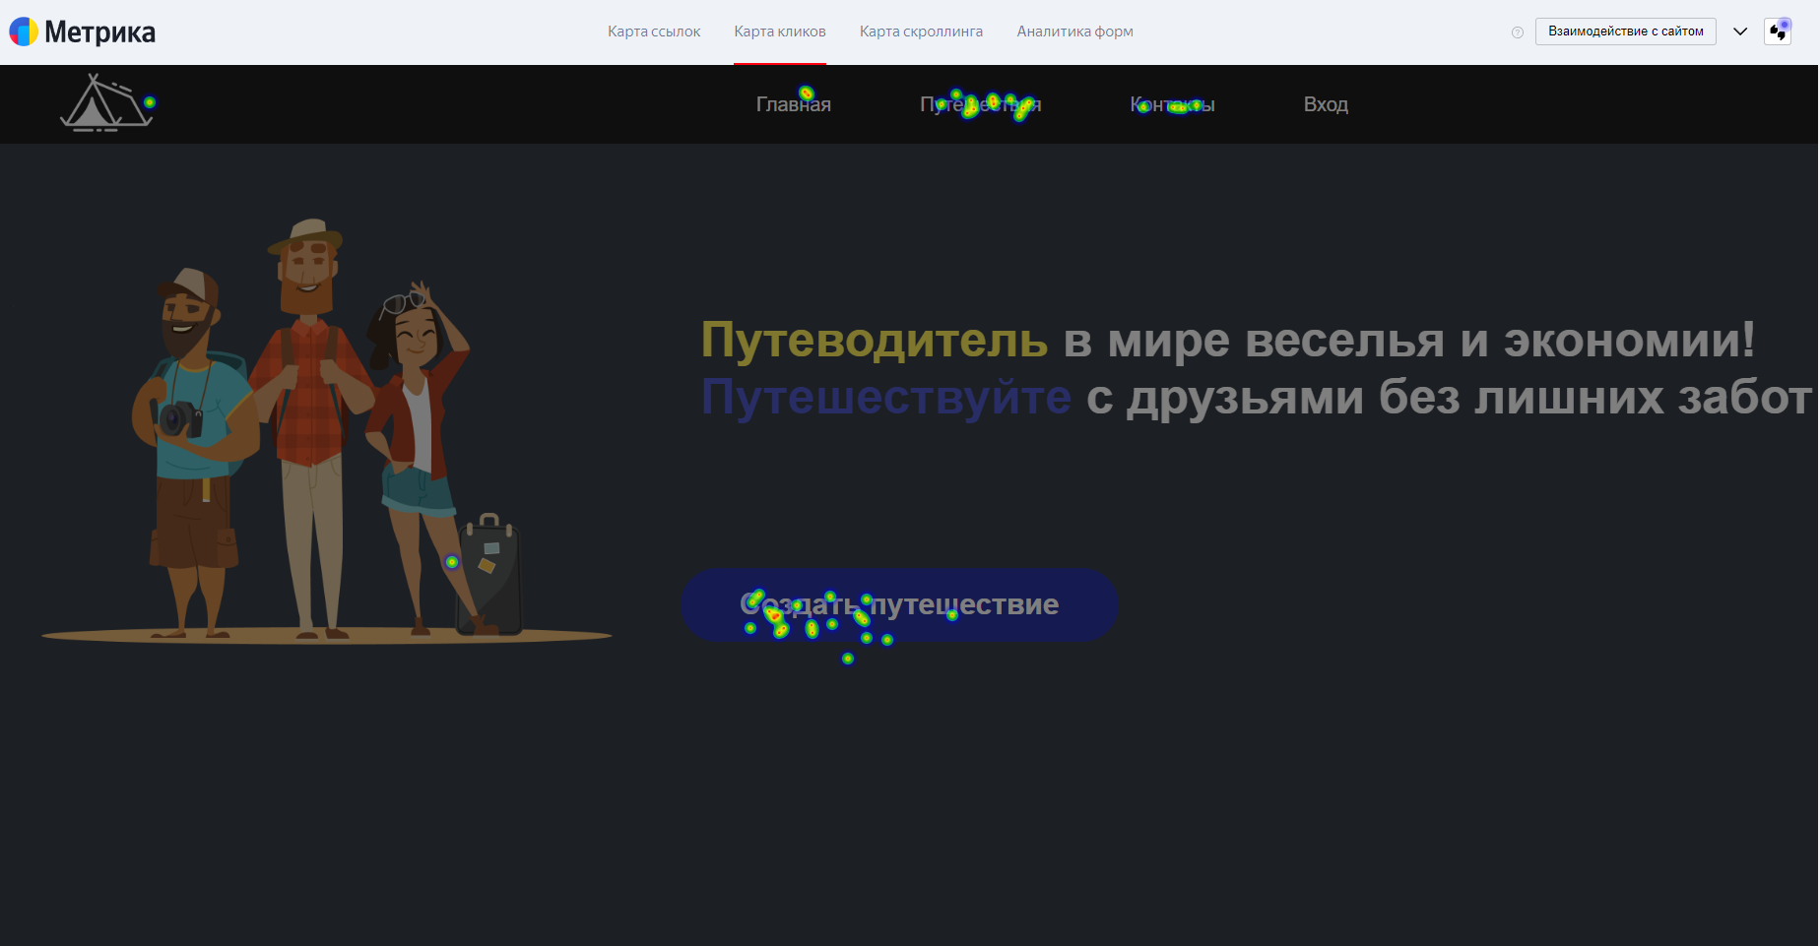
Яндекс Метрика

Slide 11
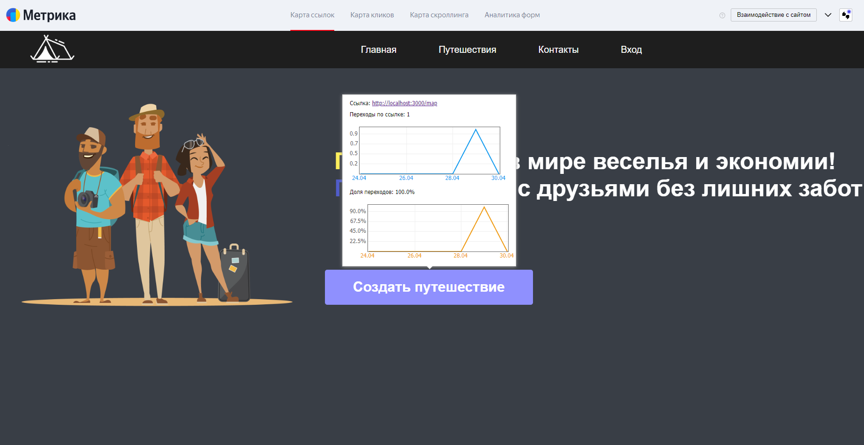
Яндекс Метрика

Slide 12
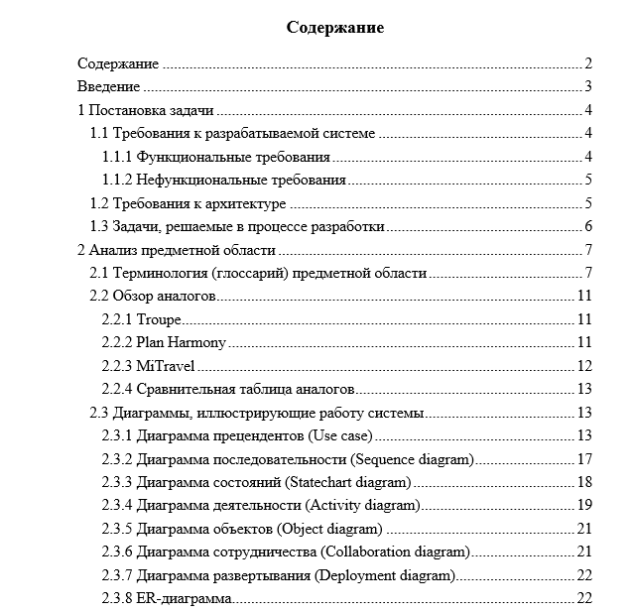
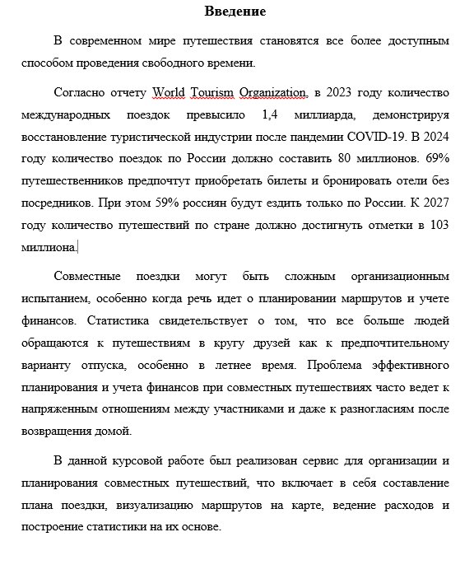
Курсовой проект

Slide 13

Курсовой проект

Slide 14
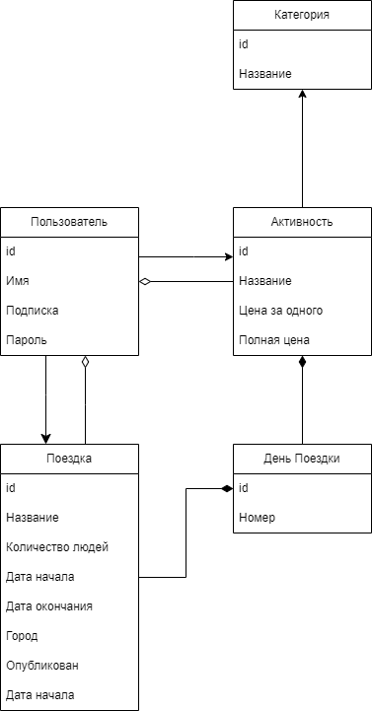
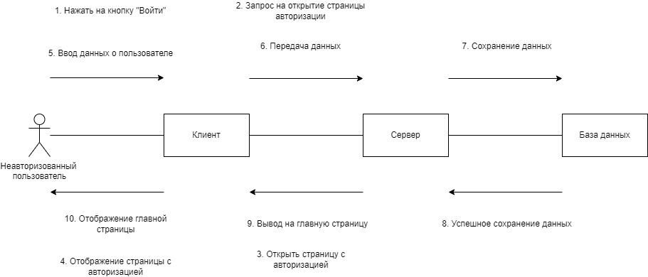
Курсовой проект

Slide 15
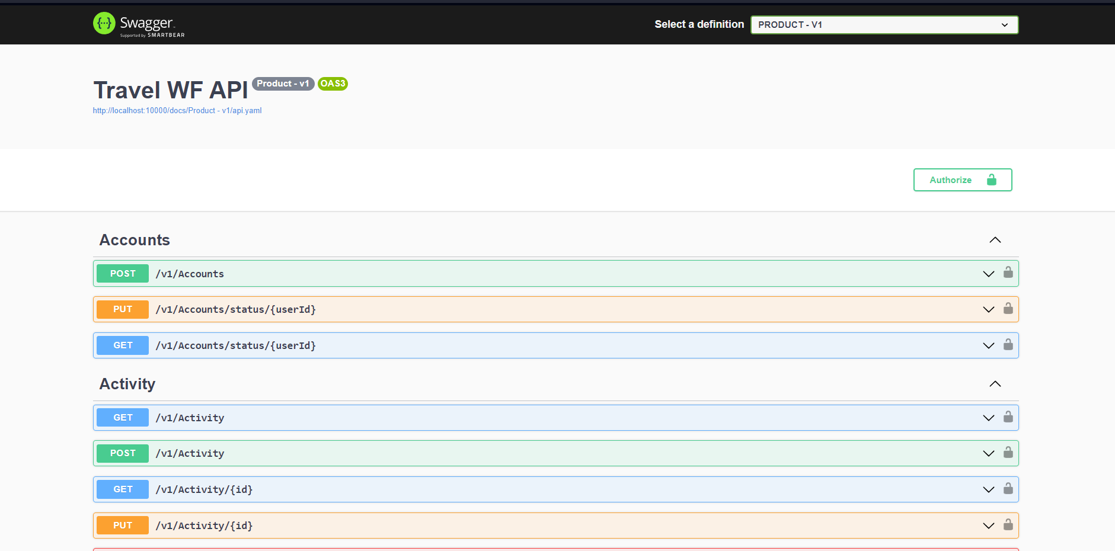
Бекенд

Slide 16
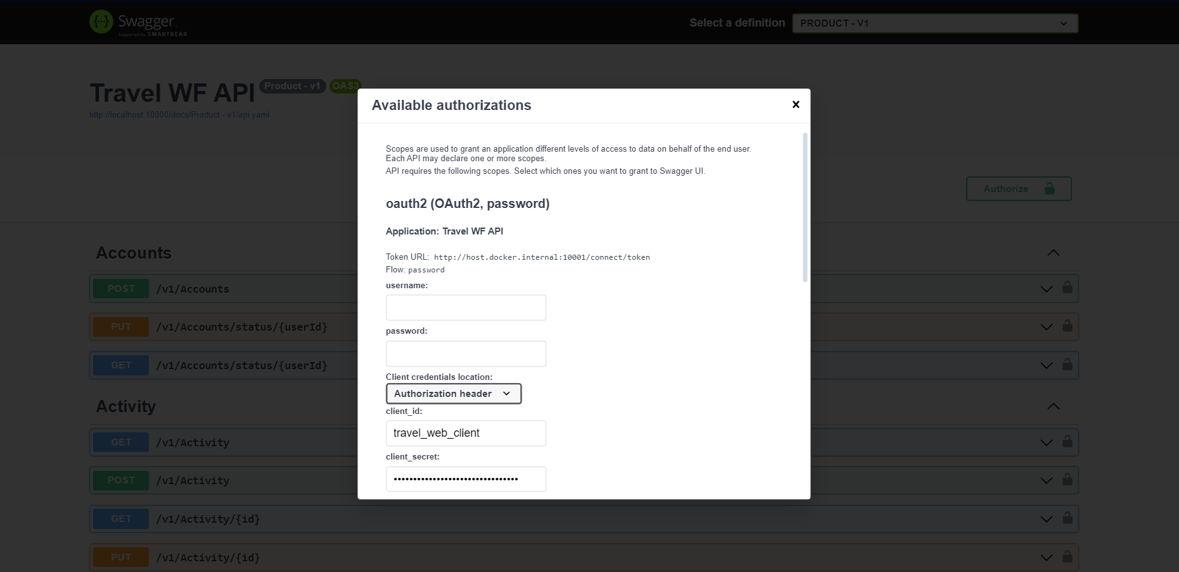
Бекенд

Slide 17
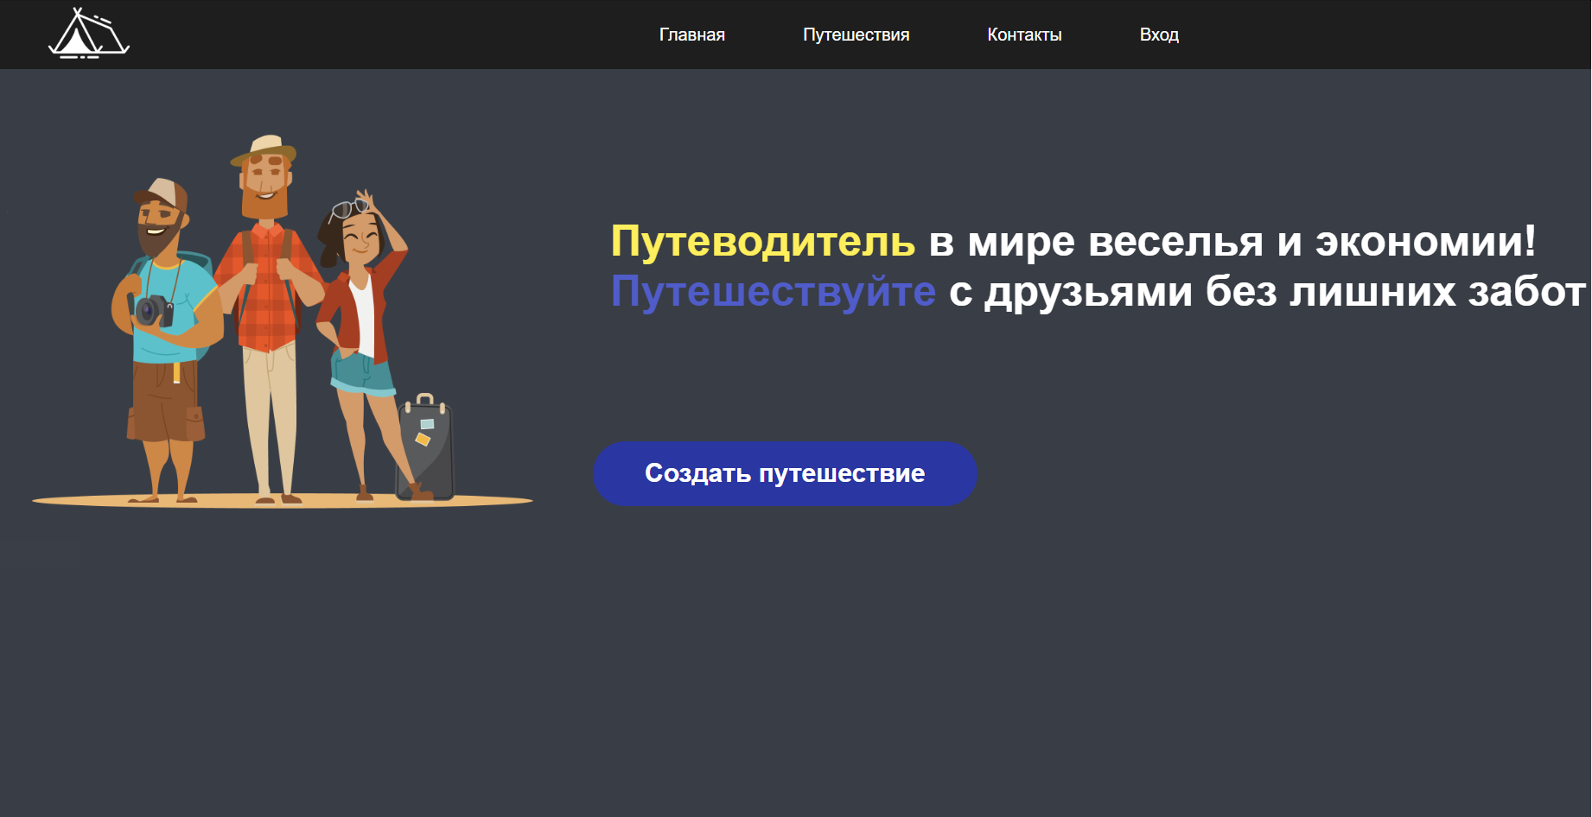
Фронтенд

Slide 18
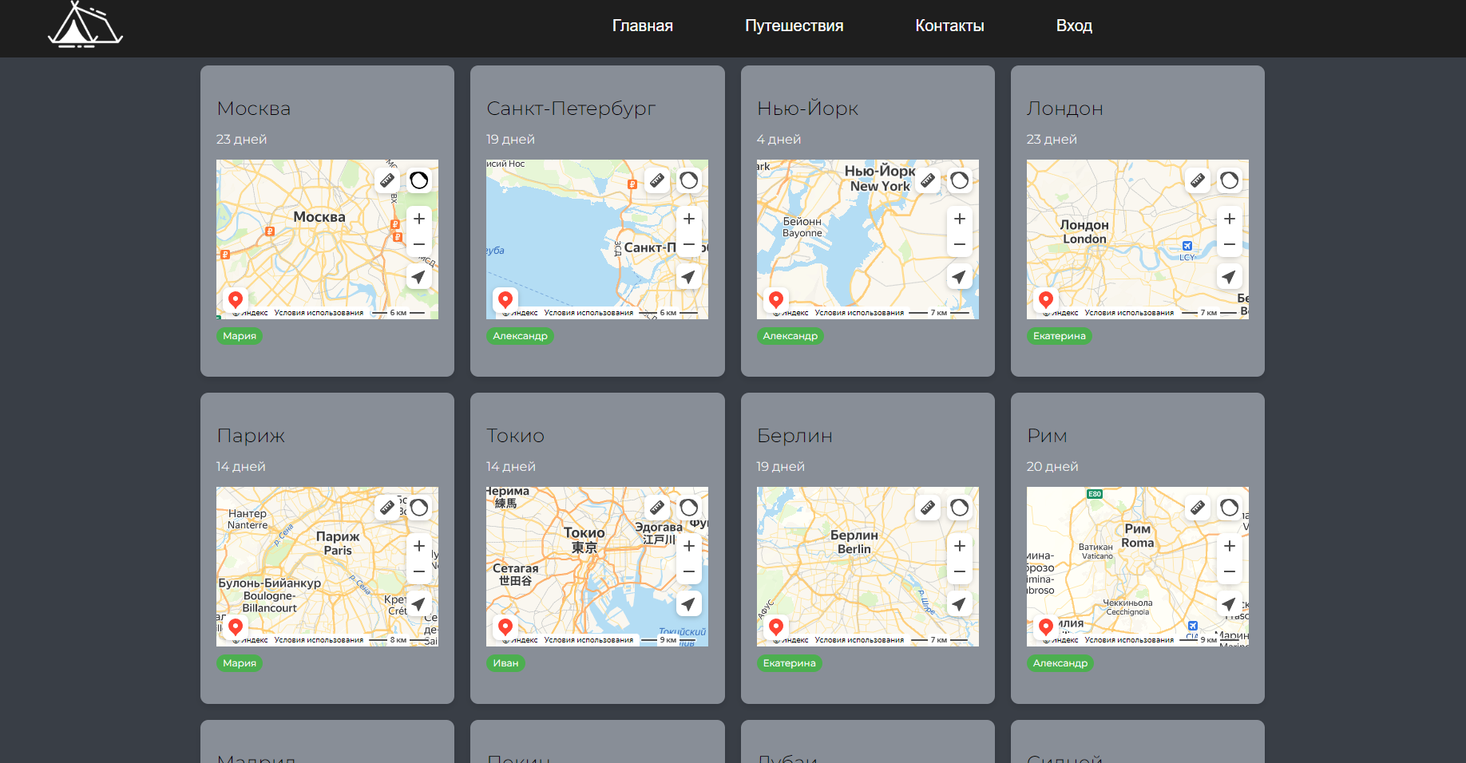
Фронтенд

Slide 19
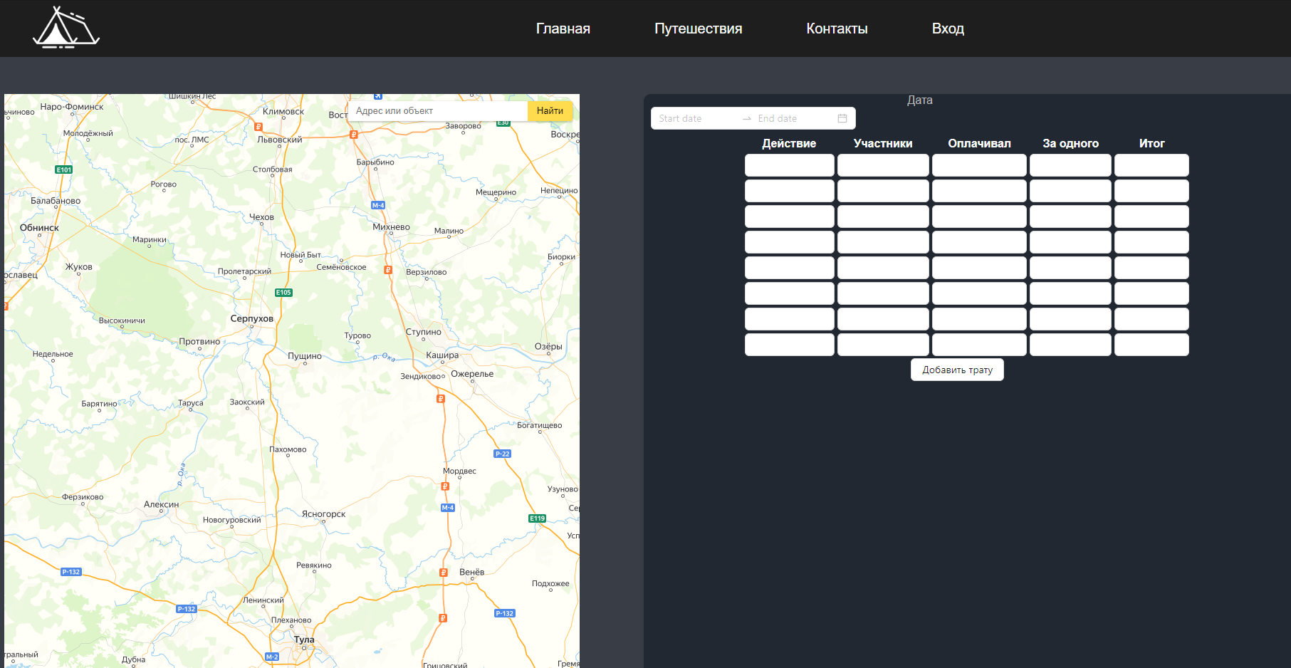
Фронтенд

Slide 20
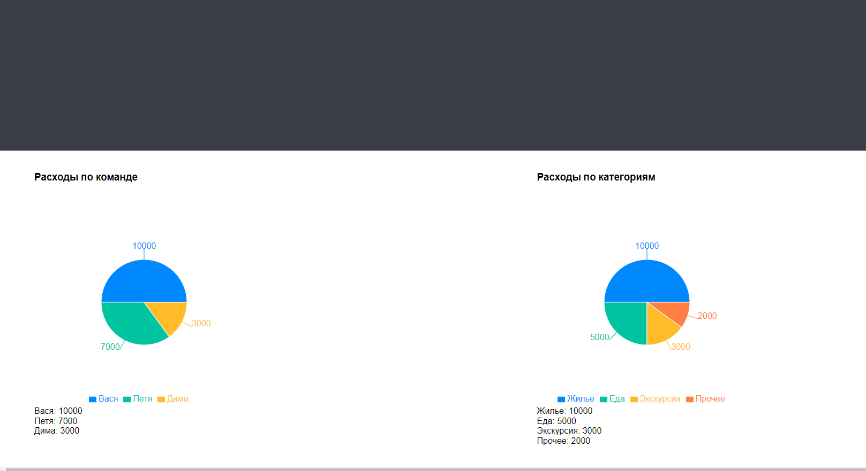
Фронтенд

Slide 21
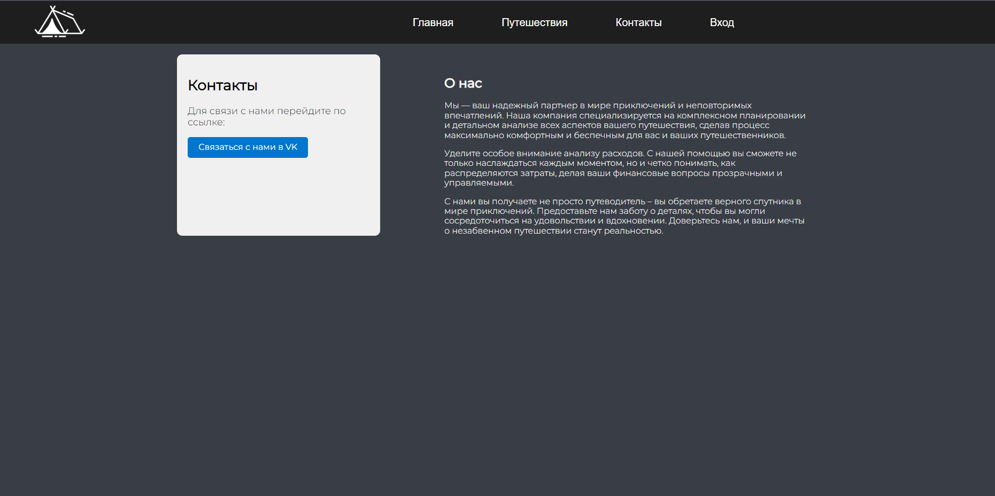
Фронтенд

Slide 22
Команда
Воронежская Екатерина Сергеевна, team lead, back-end разработчик, архитектор;
Бондарев Максим Сергеевич, front-end разработчик, тестировщик;
Деревянко Валерий Геннадьевич, аналитик, технический писатель.

Slide 23
TravelWithFriends
Воронежская Екатерина Сергеевна
Бондарев Максим Сергеевич
Деревянко Валерий Геннадьевич

